Slide 1
5.3 波的能量
波动的过程是能量传播的过程
平面简谐纵波在直棒中传播：
设：
动能
质元的振动速度：
质元的振动动能：

Slide 2
5.3 波的能量
应力和应变
弹性介质中，质元沿纵波传播方向受到相邻质元的内力（拉力或压力）作用而相应地发生伸长或压缩形变，其形变量与质元原有长度之比称为应变。
物体受外力作用而发生形变时，其内部会产生内力，此内力与作用而的面积之比称为应力。如内力沿作用面的法线方向，则称相应的应力为正应力。

Slide 3
5.3 波的能量
势能
应力与应变成正比：
胡克定律：
弹性势能：

Slide 4
5.3 波的能量
质元的弹性势能：

Slide 5
5.3 波的能量
质元的振动动能：
质元的弹性势能：
在波动过程中，任一质元的动能和势能相等，且同相位变化。
质元的机械能：
孤立简谐振动系统和波动系统的能量区别？

Slide 6
5.3 波的能量
能量密度：单位体积介质中的波动能量。
平均能量密度：
结论：机械波的能量密度与振幅的平方、圆频率的平方以及介质的密度成正比。

Slide 7
5.3 波的能量
能流：单位时间内通过介质中某一面积的波动能量。
平均能流：单位时间内垂直通过介质中某一面积的平均能量。
单位：瓦特（W）
（波的功率）
能流密度（波的强度）：垂直通过单位面积的平均能流。
单位：W·m⁻²
能流密度的矢量式：

Slide 8
5.3 波的能量
例5.1 试证明在均匀且无吸收的介质中传播的球面波，其振幅与它离开波源的距离成反比。
证：（要点）
O

Slide 9
5.3 波的能量
例5.2 在截面积为S的圆管中，有一列平面简谐波，其波动的表达式为 y = Acos(ωt -2πx/λ)。管中波的平均能量密度为 ，则通过截面S的平均能流是多少？
解：

Slide 10
5.3 波的能量
波的吸收
波的机械能不断减少，波强逐渐减弱。
-dA = α Adx
α 介质的吸收系数
A = A_{o}e^{-αx}
波强与波振幅平方成正比，
I = I₀ e^{-2αx}
I₀和I分别是 x = 0和x = x处的波强

Slide 11
5.4.* 声波、超声波和次声波（简介）
声波：频率在20 Hz ~ 2×10⁴ Hz波段的机械波。
（能为人类听觉感知的频段）
次声波：频率低于20 Hz 的声波。
超声波：频率高于2×10⁴ Hz 的声波。

Slide 12
5.4.* 声波、超声波和次声波（简介）
声速
一些弹性媒质中的声速
介质 | 温度 /℃ | 声速/(m· s⁻¹)
空气 | 0 | 331
氢 | 0 | 1270
水 | 20 | 1400
冰 | 0 | 5100
黄铜 | 20 | 3500
玻璃 | 0 | 5500
花岗岩 | 0 | 3950
铝 | 20 | 5100

Slide 13
5.4.* 声波、超声波和次声波（简介）
声压
某一时刻，在介质中的某处，有声波传播时的压强 p 与无声波传播时的压强 p₀ 之差。
设声波的波动表达式：
声压：
声压随空间位置和时间作周期性变化，并且与振动速度同相位。

Slide 14
5.4.* 声波、超声波和次声波（简介）
声阻抗 （特征阻抗）：
反映介质中某位置对应力学扰动而引起的质点的阻尼特性
声阻抗较大的介质称为波密介质；
声阻抗较小的介质称为波疏介质。
声波在两种不同介质分界面上反射和折射时的能量分配由该两种介质的声阻抗来决定。

Slide 15
5.4.* 声波、超声波和次声波（简介）
声强和声强级
声强： 声波的能流密度。
声压的幅值：
声强与声压之间的关系：
人对声强的感受范围（1000 Hz）：
刚好能听见的声强
勉强能承受的最大声强
（将引起耳膜疼痛感）

Slide 16
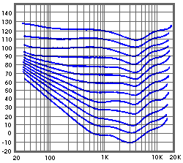
5.4.* 声波、超声波和次声波（简介）
响度：人耳对声音强弱的主观感觉。
痛感阈
标准声强（I₀）：
声强级：
闻阈
纯音的等响度曲线

Slide 17
5.4.* 声波、超声波和次声波（简介）
超声波
超声波的特性：
频率高，声强大；
定向传播性能很好；
遇障碍物时易形成反射；
在水等一些介质中的衰减系数较小，穿透本领好。

Slide 18
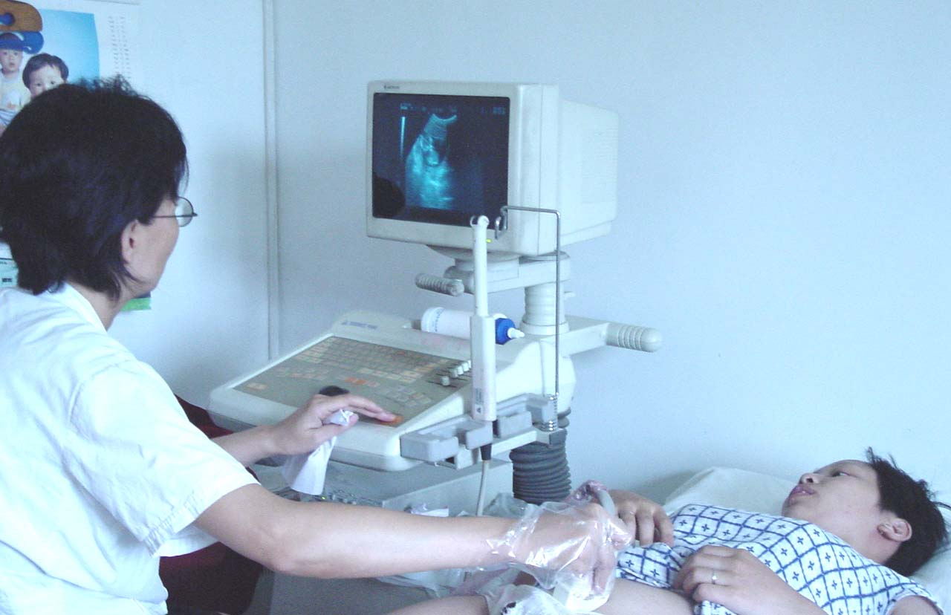
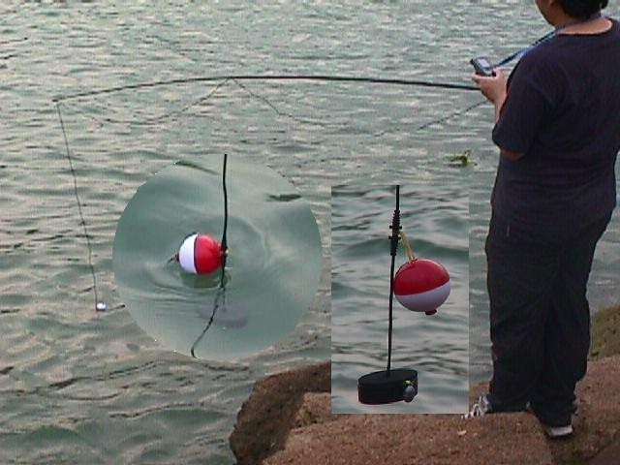
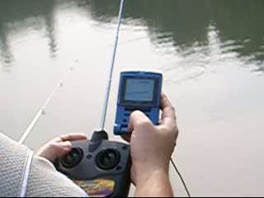
5.4.* 声波、超声波和次声波（简介）
B超检查

Slide 19
5.4.* 声波、超声波和次声波（简介）
次声波
次声波的特性：
频率低、波长甚长、衰减极小。
次声波的产生：
海上风暴、火山爆发、地震、海啸、大陨石落地、电闪雷鸣、波浪击岸、水中漩涡、空中湍流、龙卷风、磁暴、极光等等。

Slide 20
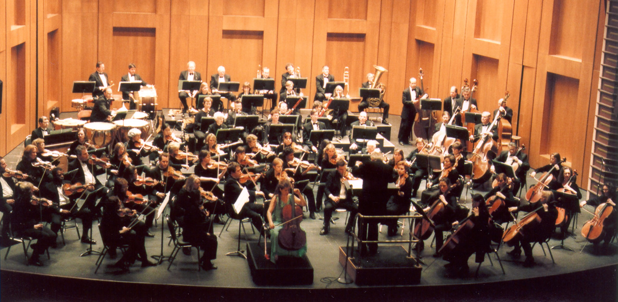
5.5 波的干涉、驻波
波的叠加原理
各种乐器发出的声波独立传播

Slide 21
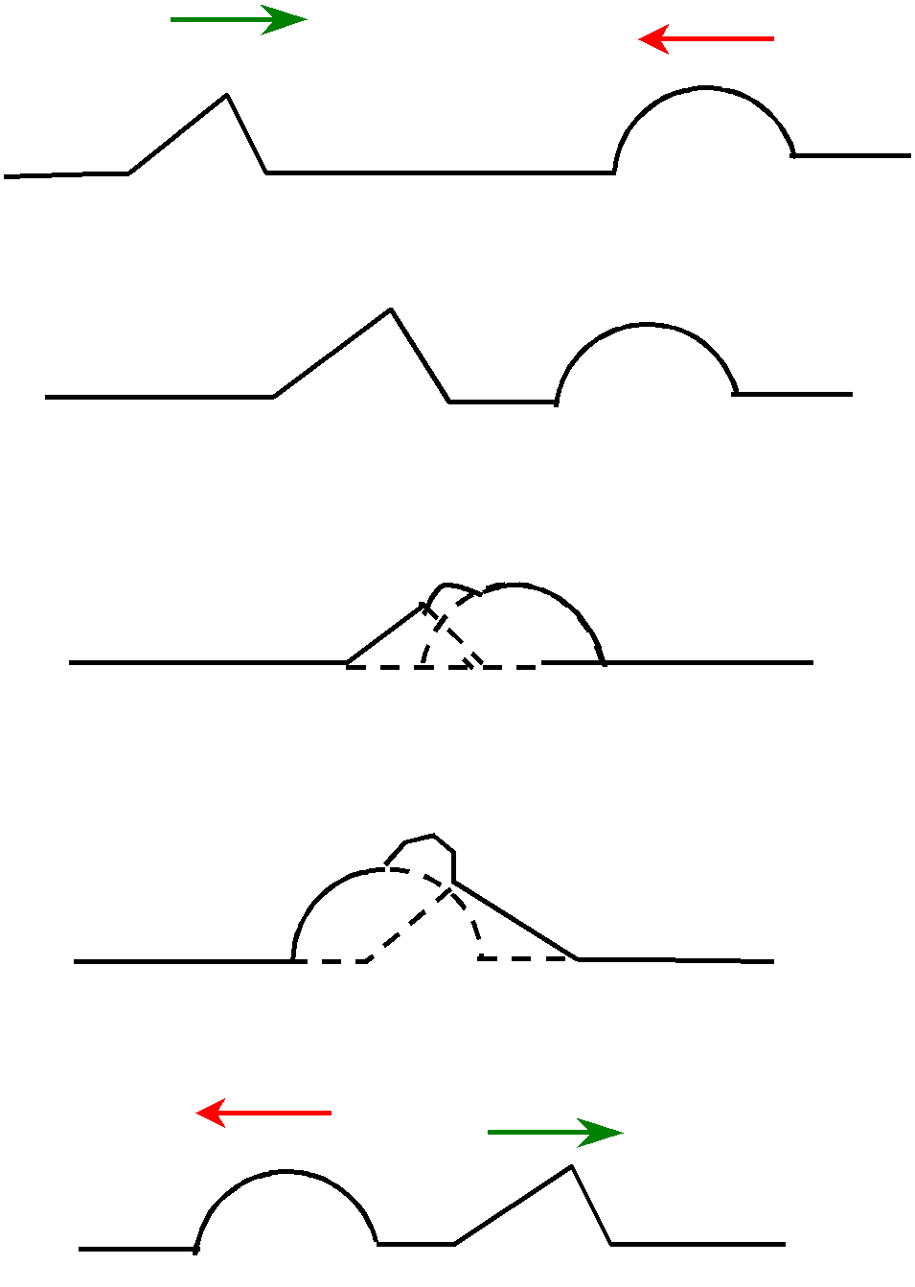
5.5 波的干涉、驻波
波传播的独立性：
当几列波在空间某处相遇后，各列波仍将保持其原有的频率、波长、振动方向等特征继续沿原来的传播方向前进 。
波的叠加原理 ：
各列波在相遇区域内，任一质元的振动是各列波单独存在时对该质元所引起振动的合振动。

Slide 22
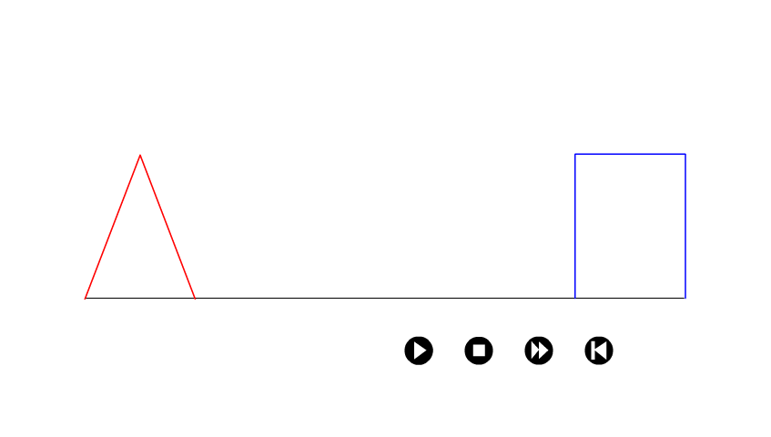
5.5 波的干涉、驻波
高中物理：动画演示波的叠加,教育,k12领域,好看视频 (baidu.com)

Slide 23
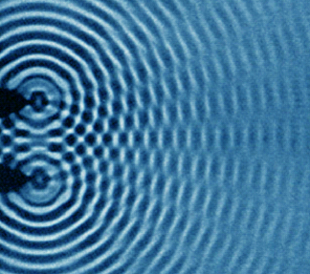
5.5 波的干涉、驻波
波的干涉
干涉：两列波在空间相遇（叠加），以致在空间的某些地方振动始终加强，而在空间的另一些地方振动始终减弱或完全消失的现象。
干涉条件：
两列波的频率相同，振动方向相同，有恒定的相位差。
相干波源：
能产生相干波的波源。

Slide 24
5.5 波的干涉、驻波
波源振动表达式：
r₁
P
S₁
P点振动表达式：
r₂
S₂
P点的合振动表达式：

Slide 25
5.5 波的干涉、驻波
P点的合振动表达式：

Slide 26
5.5 波的干涉、驻波
干涉相长
干涉相消
加强
减弱
波程差

Slide 27
5.5 波的干涉、驻波
L
P
S₁
P
S₂
P
x
L-x

Slide 28
5.5 波的干涉、驻波
L
P
S₁
P
S₂
P
x
L-x

Slide 29
5.5 波的干涉、驻波
L
P
S₁
P
S₂
P
x
L-x

Slide 30
5.5 波的干涉、驻波
L
P
S₁
P
S₂
P
x
L-x

Slide 31
5.5 波的干涉、驻波
例2 AB为两相干波源，振幅均为5 cm，频率为100 Hz，波速为10 m/s。A点为波峰时，B点恰为波谷，试确定两列波在P点干涉的结果。
P
解：
15m
A
20m
B
设A比B超前π
反相位（干涉相消）
振幅
P点静止

Slide 32
5.5 波的干涉、驻波
例3 两相干波源S₁和S₂的间距为 d = 30 m，且都在 x 轴上，S₁位于原点O。设由两波源分别发出两列波沿 x 轴传播，波速相同，强度保持不变。x₁ = 9 m和 x₂= 12 m处的两点是相邻的两个因干涉而静止的点。求两波长和两波源间最小相位差。
解：
S₁
x₁
x₂
S₂
O
d
x
设S₁和S₂的振动相位分别为：
x₁点的振动相位差：
（1）

Slide 33
5.5 波的干涉、驻波
S₁
x₁
x₂
S₂
O
d
x
x₂点的振动相位差：
（2）
（2）-（1）
由（1）式
k = -2，-3时相位差最小

